Slide 1

Škola | ZŠ Třeboň, Sokolská 296, 379 01 Třeboň
Autor | Mgr. Anna Zabranská
Číslo | VY_32_INOVACE_3133
Název | Průběh pražského květnového povstání 1945
Téma hodiny | Průběh pražského povstání
Předmět | Dějepis
Ročník(y) | 9.
Anotace | Prezentace k závěru 2.světové války. Žáci pracují s učebnicí dějepisu a se školním atlasem. Na závěr mohou zhlédnout vybranou ukázku z některého dokumentárního filmu o 2.sv.válce.
Očekávaný výstup | Žák si uvědomí nesmyslnost válek a jejich ničivé účinky pro civilní obyvatelstvo i ničivé účinky kulturní.
Druh učebního materiálu | Prezentace

Slide 2
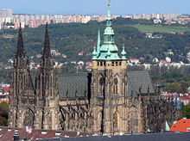
Průběh pražského povstání
5.5. – 9.5.1945
4.května 1945
První projevy otevřeného odporu proti fašistům
Odstraňování německých nápisů

Slide 3
5.května 1945
Počátek pražského povstání – v čele Česká národní rada
Boje o rozhlas – začíná české vysílání
Volání Prahy o pomoc
6.května 1945
Stavění barikád v ulicích, na mostech apod.
Skupiny SS se stahují do Prahy

Slide 4
7.května 1945
Nejtěžší boje na barikádách
Boje s přijíždějícími tanky
8.května 1945
ČNR přijala kapitulaci německých vojsk
Počíná jejich odchod z Čech

Slide 5

9.května 1945
Od Drážďan přijely na pomoc Praze sovětské tankové jednotky generála Koněva (1.ukrajinský front)
Končí boje o Prahu a nastává definitivní konec 2.světové války (porážka fašismu)

Slide 6
Úkol :
Zjisti, kolik bylo zhruba účastníků povstání
Kolik bylo v Praze barikád
Kolik bylo padlých
Kolik objektů bylo během posledních bojů zničeno (byla mezi nimi i Staroměstská radnice)

Slide 7
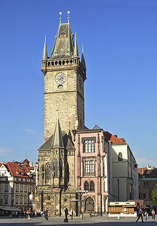
Řešení :
35 000 účastníků
1 583 barikád
1694 padlých
51 objektů

Slide 8
Zdroje:
MANDELOVÁ Helena, „Dějiny 20.století“ /Dějepisné atlasy pro ZŠ a víceletá gymnázia/, KARTOGRAFIE Praha, 2001, s.43
http://cs.wikipedia.org/wiki/Rud%C3%A1_arm%C3%A1da

